Slide 2
Aula 10: Programação Orientada a Objetos
Java Swing – Menu
Prof. Me. Edson M Feitosa

Slide 3
Componentes
Menu Bar
Menu Item
Menu Item/CheckBox
Menu Item/RAbioButton
Menu
Separator
Popup Menu

Slide 4
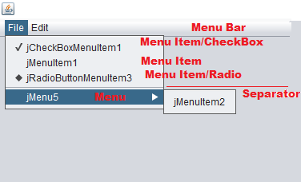
Menu

Slide 5
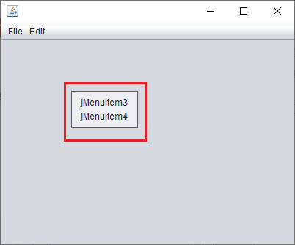
Menu Popup

Slide 6
Abrir Menu Popup
Adicionar Evento MouseReleased no Jframe:
if(evt.isPopupTrigger()){
jPopupMenu1.show(this, evt.getX(),evt.getY());
}

Slide 7
Menu – Click do Botão Sair
WindowEvent winClEvent = new WindowEvent(this, WindowEvent.WINDOW_CLOSING);
Toolkit.getDefaultToolkit().getSystemEventQueue().postEvent(winClEvent);

Slide 8
Form Closing
private void formWindowClosing(java.awt.event.WindowEvent evt) {
if (JOptionPane.showConfirmDialog(this, "Deseja sair do programa?", "Atenção",
JOptionPane.YES_NO_OPTION) == JOptionPane.NO_OPTION) {
setDefaultCloseOperation(WindowConstants.DO_NOTHING_ON_CLOSE);
} else {
setDefaultCloseOperation(WindowConstants.DISPOSE_ON_CLOSE);
}
}

Slide 9
Jdialog – Abrir Tela de Login
public TelaExemploMenu() {
TelaLogin l = new TelaLogin(null,true);
l.setVisible(true);
if (l.getAutenticado()) {
initComponents();
}
}

Slide 10
Tela de Login
Adicionar na classe:
private boolean autenticado = false;
public boolean getAutenticado() {
return autenticado;
}
Construtor adicionar:
this.addWindowListener(new WindowAdapter() {
@Override
public void windowClosed(WindowEvent e) {
if(!autenticado)
System.exit(0);
}
});

Slide 11
Botão Login
if (jTextField1.getText().equals(“edson")) {
autenticado = true;
dispose();
} else {
JOptionPane.showMessageDialog(this, "Usuário errado");
autenticado = false;
}

